Slide 1
17.2 과소완전 선형 오토인코더로 PCA 수행하기
8기 서가을

Slide 2
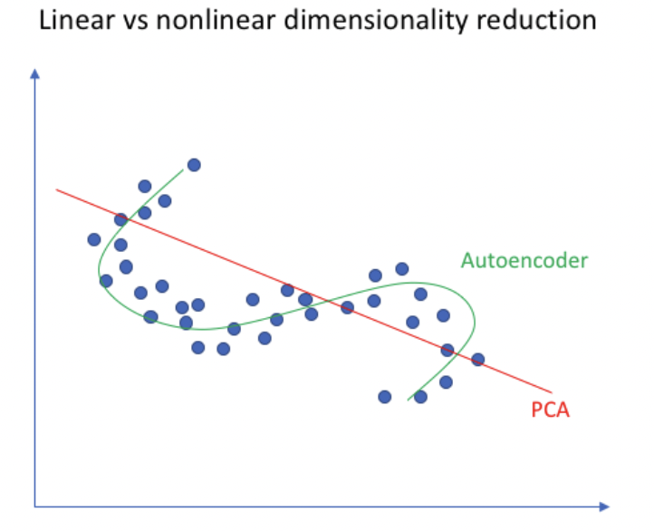
PCA
p
PCA?
차원 축소 알고리즘 중 하나
데이터의 값을 가장 잘 표현한 ‘축’을 찾는 기법
원본데이터의 분산을 최대한 보존하는 저차원의 초평면 찾고자 함
선형 활성화 함수 + 비용함수가 MSE인 오토인코더 = PCA
PCA = 선형적으로 데이터 차원 감소
오토인코더의 인코더 = 비선형적

Slide 3
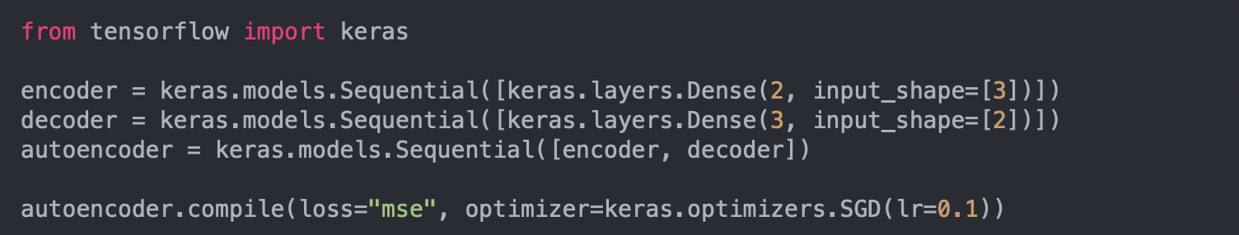
Simple Presentation
3D 데이터셋에 PCA -> 2D
오토인코더 = 인코더 + 디코더
둘 다 하나의 dense층을 가진 일반 시퀀셜 모델
오토인코더의 출력 개수 = 입력 개수
단순한 PCA 위해서는 활성화함수 X

Slide 4
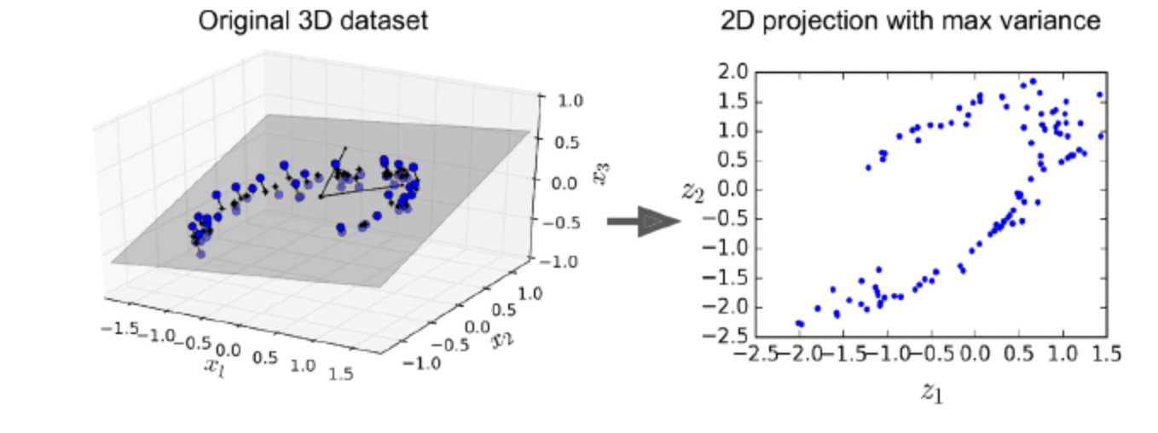
Simple Presentation
이 모델을 가상 3D 데이터셋에 훈련 + 인코딩(2D로 투영)
동일한 데이터셋 x_train이 입력과 타깃에도 사용됨
오토인코더는 PCA처럼 데이터의 분산이 가능한 많이 보존되도록 데이터를 투영할 최상의 2D 평면 찾음

Slide 5
THANK YOU

